Slide 1
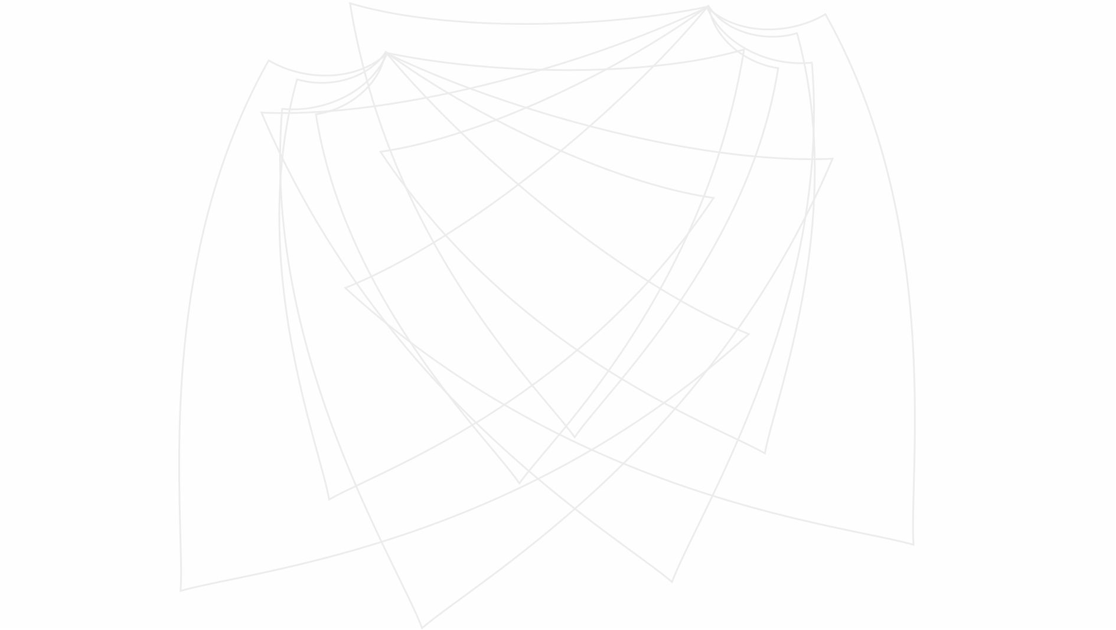
Polymery jako obsah vzdělávání ve výuce na druhém stupni základní školy
Autor: Sekanina Radim
Obor: TEVma – ITmi
Vedoucí práce: Ing. Mgr. Michal SEDLÁČEK, Ph.D.
Katedra: Katedra technické a informační výchovy

Slide 2
Obsah prezentace
Úvod
Struktura a cíl práce
Návrh výrobků
Přínos práce
Závěr
Reakce na otázky

Slide 3
Úvod
Polymery jsou důležitou součástí každodenního života
Jejich význam neustále roste napříč mnoha obory
S používáním polymerů souvisí i environmentální problémy

Slide 4
Struktura a cíl práce
Teoretická část
– Charakteristika polymerů
– Historie polymerů a jejich aplikace
– Problematika plastového odpadu a ekologické výzvy
– Vliv polymerů na životní prostředí
– Polymery ve vzdělávacím obsahu ZŠ
–Praktická část
– Návrh výrobků z polymerních materiálů
– Využití recyklovaných a běžně dostupných materiálů
– Pracovní listy pro žáky
Hlavní cíl
– Navrhnout možnosti zařazení polymerů do výuky na druhém stupni základní školy.

Slide 5
Návrh výrobků
FIMO lžička
Květina z organzy
Obal na sešit z igelitové tašky
Květináč z PET lahví
Lžíce na boty z plexiskla

Slide 6
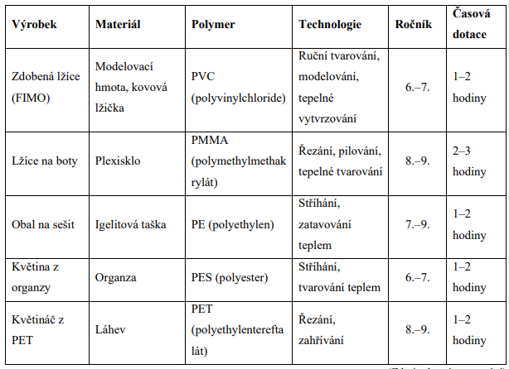
Návrh výrobků

Slide 7
Přínos práce
Návrh praktických aktivit zaměřených na výuku polymerů na 2. stupni ZŠ
Ukázka využití běžně dostupných a recyklovaných polymerních materiálů ve výuce
Vytvoření pracovních listů podporujících propojení teoretických poznatků s praxí
Metodická inspirace pro učitele pracovních činností a přírodovědných předmětů

Slide 8
Závěr
Polymery lze efektivně zařadit do výuky na 2. stupni základní školy.
Výuka polymerů umožňuje propojit teoretické poznatky s praktickou činností žáků.
Polymery jsou vhodným tématem pro přírodovědné i technicky zaměřené předměty.
Téma polymerů přispívá k rozvoji technických i environmentálních znalostí žáků.

Slide 9
Reakce na otázky
Který z navržených výrobků považujete za nejvíce rizikový z hlediska bezpečnosti ve školní dílně
a jak byste případná rizika eliminoval?
Nejrizikovější: lžíce z plexiskla
Horkovzdušná pistole
Ruční nářadí
Dohled učitele
Ochranné pomůcky

Slide 10
Reakce na otázky
Jak byste žákům vysvětlil rozdíl mezi mechanickou a chemickou recyklací na příkladu jejich vlastních výrobků?
Mechanická = přetvoření výrobku
PET lahev → květináč
Igelitka → obal
Chemická = rozklad na základní složky
Výroba nového polymeru

Slide 11
Reakce na otázky
Proč je u organzy (polyesteru) důležité zatavování okrajů teplem a co se děje s polymerem na molekulární úrovni?
Zabránění třepení okrajů
Lepší vzhled výrobku
Natavení vláken
Pohyb polymerních řetězců
Po ochlazení zpevnění materiálu

Slide 12
Děkuji za pozornost
3.6. 2026

